Slide 1
SmartGrid
By AC/DC

Slide 2
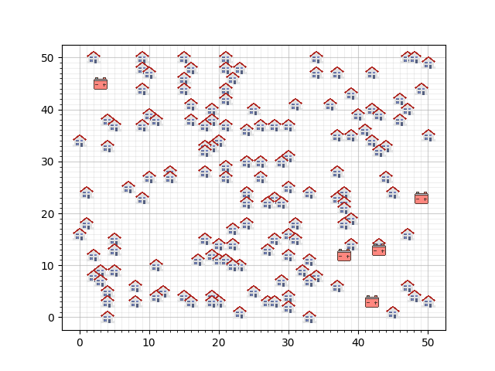
Introduction
Wat is SmartGrid?
De case

Slide 3
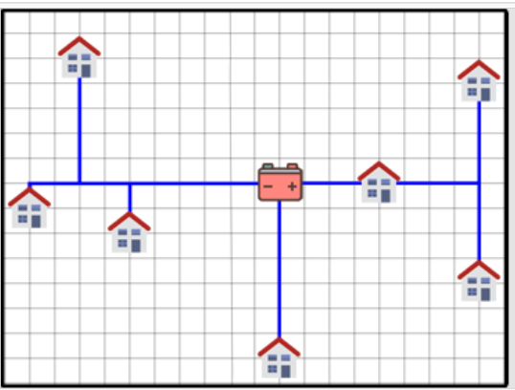
Introduction
Verbind alle huizen aan een batterij (zonder de batterij- capaciteit te overschrijden).
Optimaliseer de configuratie van de huizen en bereken de kosten.
Verbeter de configuratie door de batterijen op de optimale locatie te plaatsen
Kosten
Batterij | €5.000 p.s.
Kabel | €9 p.g.s.

Slide 4
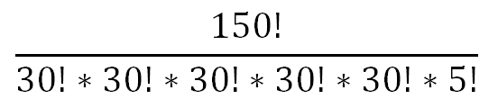
Statespace
Lowerbound kosten
5 * €5000 + 150 * (afstand tussen huis en dichtbij zijnde batterij) = €53.188
Upperbound kosten
5 * €5000 + 150 * (afstand tussen huis en verste batterij) = €103.030
Manhattan Distance

Slide 5
Methodes
Greedy
Hill Climber
Simulated Annealling
K Means
Hierarchical Agglomerative Clustering

Slide 6
Greedy
Per huis een batterij kiezen op basis van een heuristiek en huis daaraan verbinden.
Output
Distance
Priority
Swap

Slide 7
Hill Climber
2 huizen worden met elkaar vergeleken om een verbetering te realiseren.
Random
Lijst met mogelijke wisselingen
Best Choice

Slide 8
Simulated Annealling
2 huizen worden vergeleken en op basis van temperatuur zullen wijzigingen worden doorgevoerd waarbij ook slechte wijzigingen mogelijk kunnen worden geaccepteerd.
Distance

Slide 9
K-Means: batterijen verplaatsen
Huizen verbonden met Greedy
Batterij verplaatsen naar middelpunt
Loskoppelen en opnieuw verbinden
Random

Slide 10
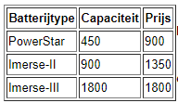
Hierarchical Agglomerative Clustering
Elk huis begint met een eigen batterij (PowerStar)
Nabijgelegen batterijen worden samengevoegd
Nieuwe batterij heeft kleinst mogelijke capaciteit

Slide 11
Results
Greedy
Hill Climber
Simulated Annealing
K-means
Hierarchical Agglomerative Clustering

Slide 12
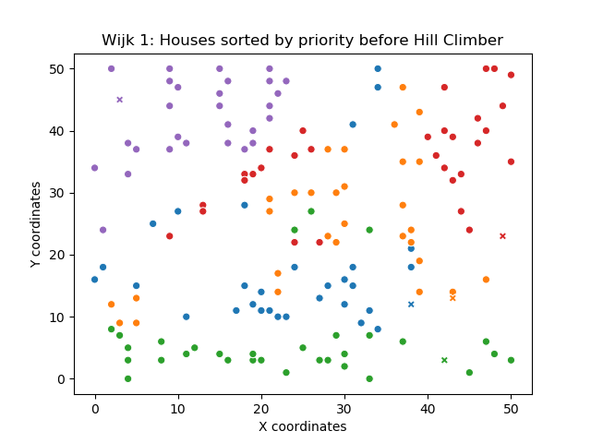
Results - Greedy
Lowerbound:​
€ 53.188
Upperbound:​
€ 103.030
​
Total costs:​
€ 56.950

Slide 13

Results - Hill Climber
Lowerbound:​
€ 53.188
Upperbound:​
€ 103.030
​
Total costs:​
€ 56.370

Slide 14
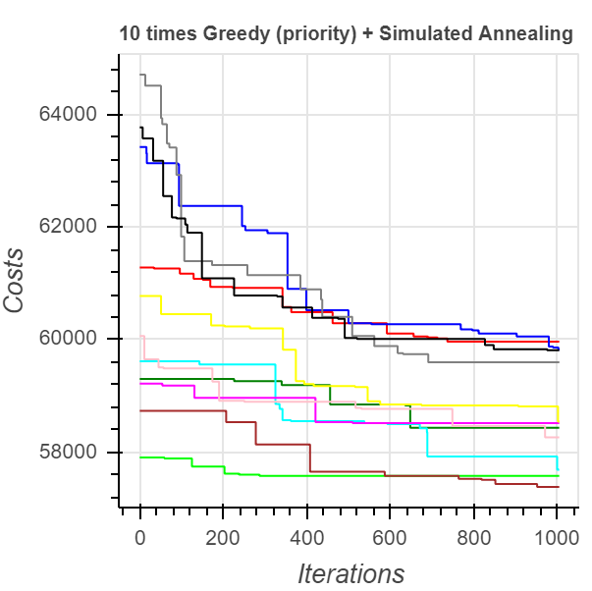
Results - Simulated Annealing
Lowerbound:​
€ 53.188
Upperbound:​
€ 103.030

Slide 15
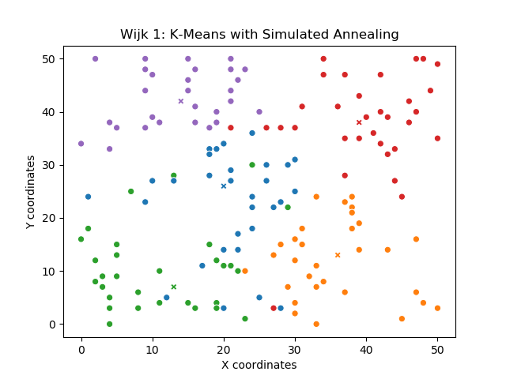
Results - K-Means
Updated lowerbound:
€ 39.958
Updated upperbound:
€ 94.867
Total costs:
€ 40.444

Slide 16
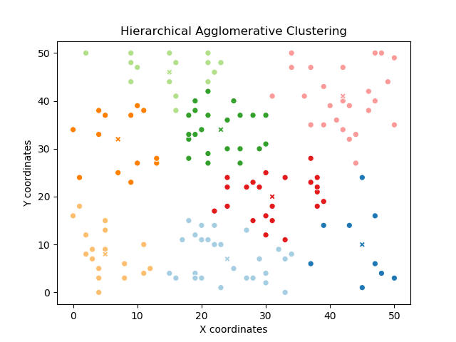
Results – Hierarchical Agglomerative Clustering
Updated lowerbound:
€ 23.364
Updated upperbound:
€ 59976
Total costs:
€ 23364

Slide 17
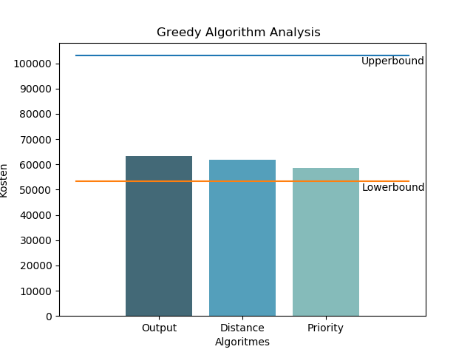
Comparison

Slide 18
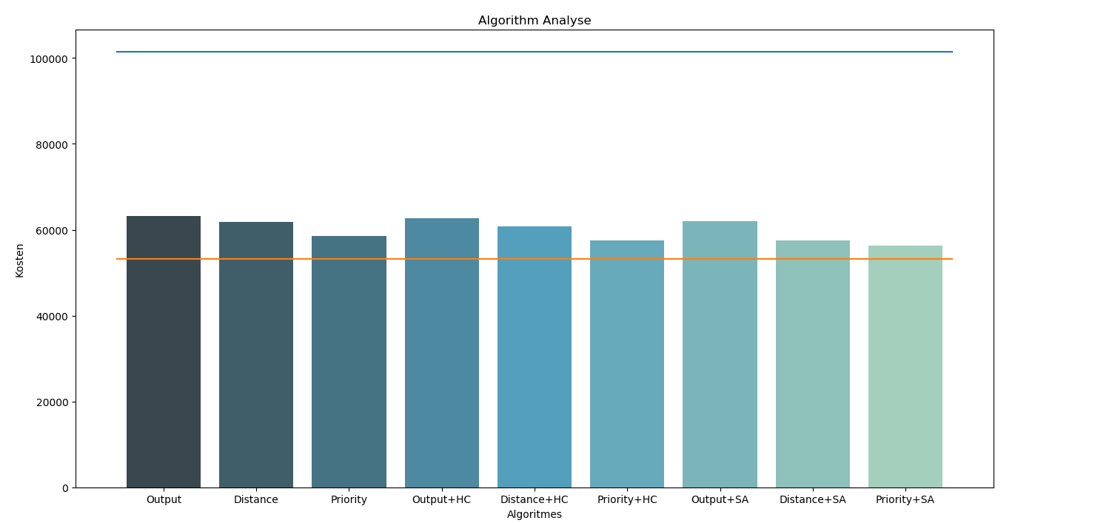
Comparison
Upperbound
Lowerbound

Slide 19
Discussie I: Statespace
Statespace

Slide 20
Discussie II: Upper & Lowerbound
Wijk 1 | Lowerbound | Upperbound | Totale kosten
Greedy | 53 188 | 103 030 | 59 722
K-means | 40 606 | 90 394 | 42 730
HAC | 23 364 | 59 976 | 23 364
Grootste huis
ID: 132
Amp: 76,2
Wijk 1 | Max capacity | Current usage | Available space
Batterij 0 | 900 | 635,6 | 264,4
Batterij 1 | 1800 | 1216,8 | 583,2
Batterij 2 | 900 | 795,2 | 104,8
Batterij 3 | 900 | 819,8 | 80,8
Batterij 4 | 1800 | 1298,9 | 501,1
Batterij 5 | 1800 | 1135,5 | 664,5
Batterij 6 | 900 | 423,7 | 476,3

Slide 21
Discussie III: Batterijprijzen
Voor HAC:
K-means met uniform: 43 730,-
Na HAC:
HAC met uniform: 47 168,-
HAC met 3 types: 23 364,-
Type | Capaciteit | Kosten
Uniform | 1507 | 5000,-
Type | Capaciteit | Prijs
PowerStar | 450 | 900,-
Imerse-II | 900 | 1350,-
Imerse-III | 1800 | 1800,-

Slide 22
Aanbevelingen

Slide 23
Questions?

